Slide 1

Travel Insurance Analysis & Machine Learning Model
Final Presentation
Group 6 – Batch 18

Slide 2

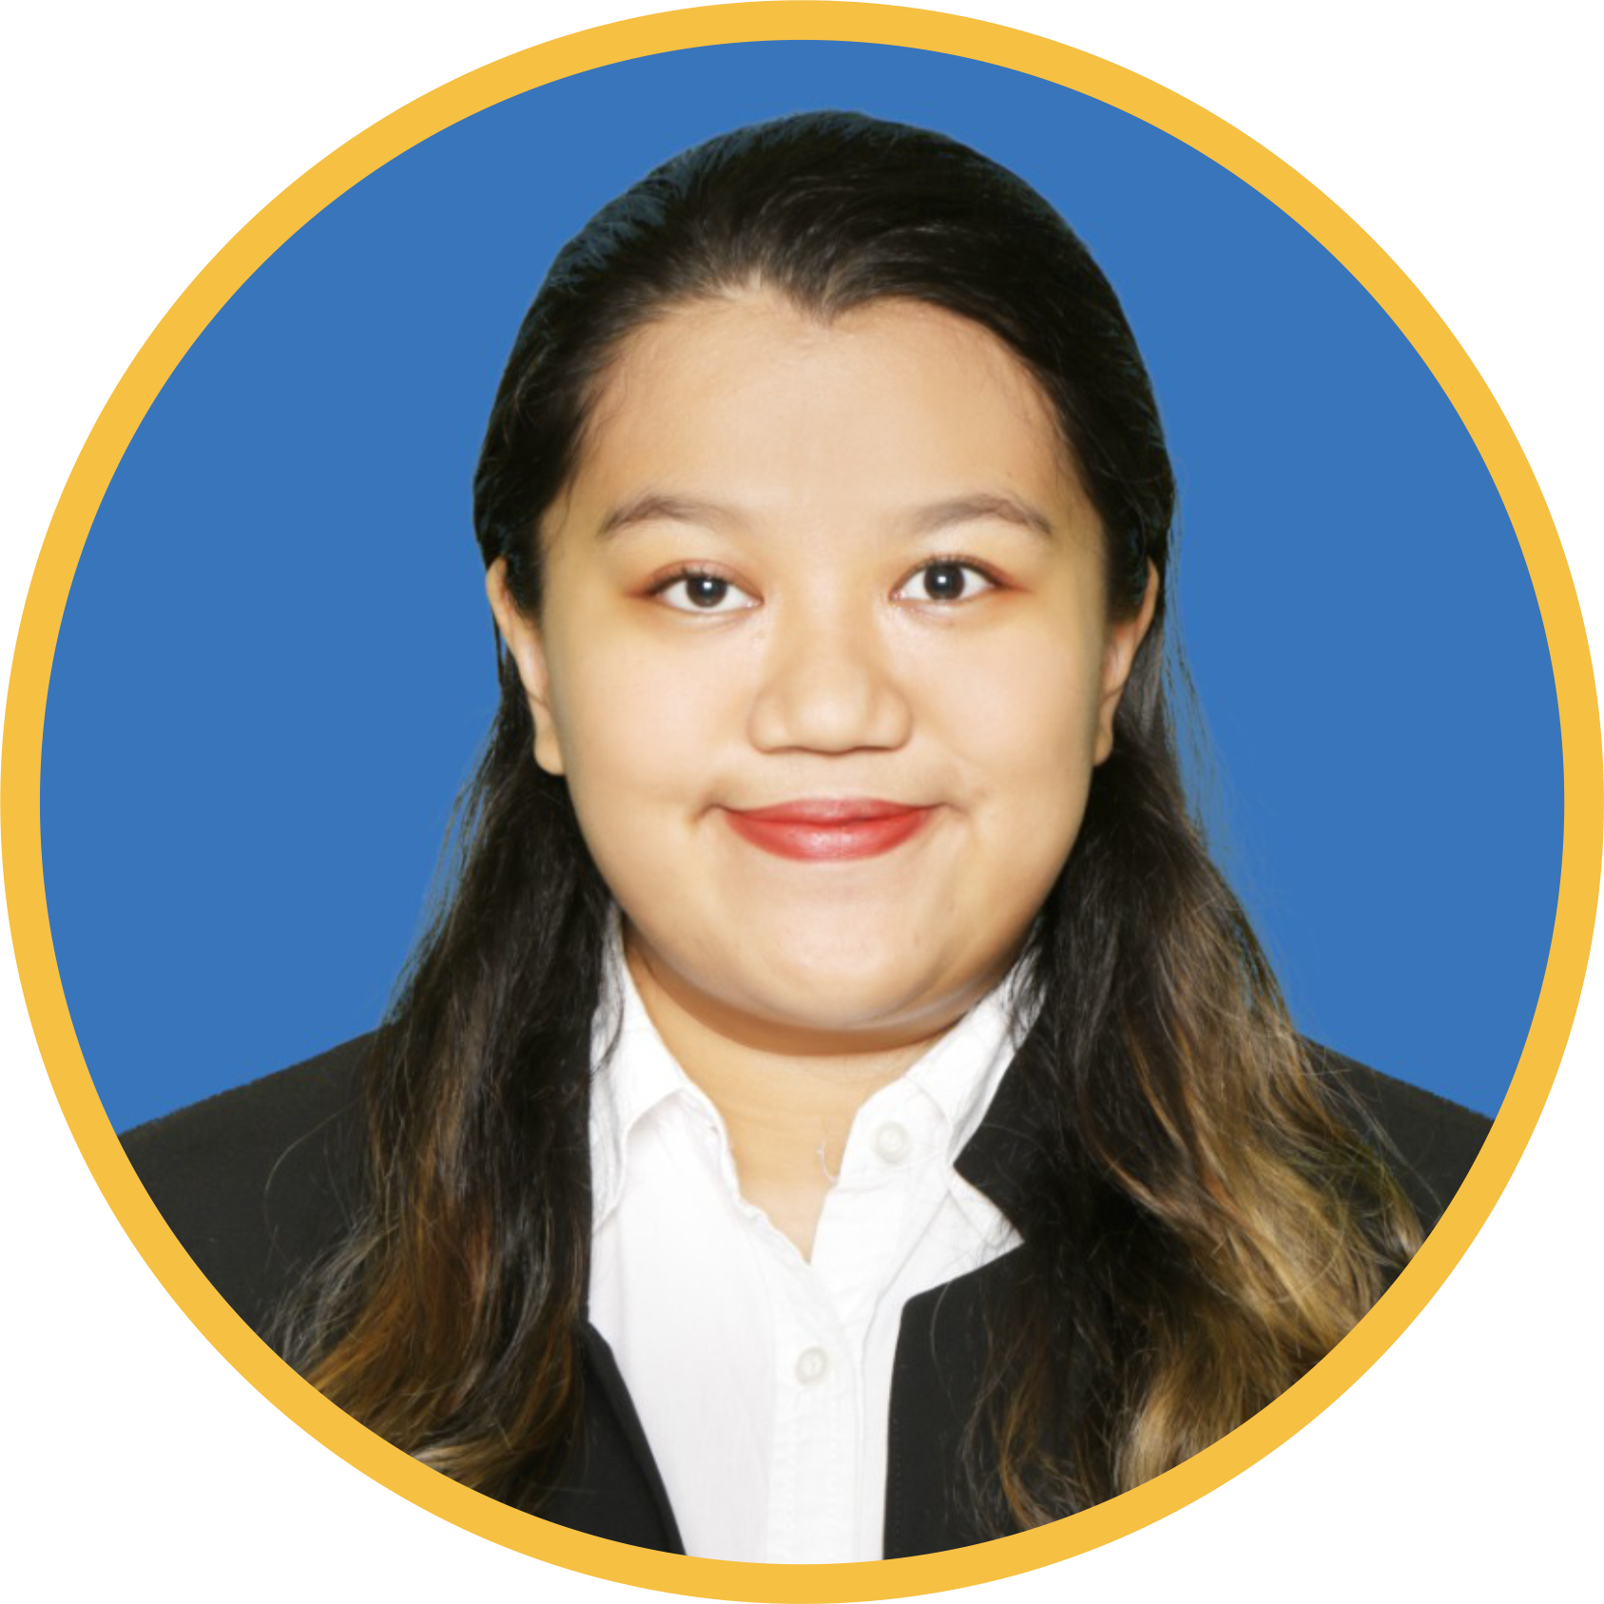
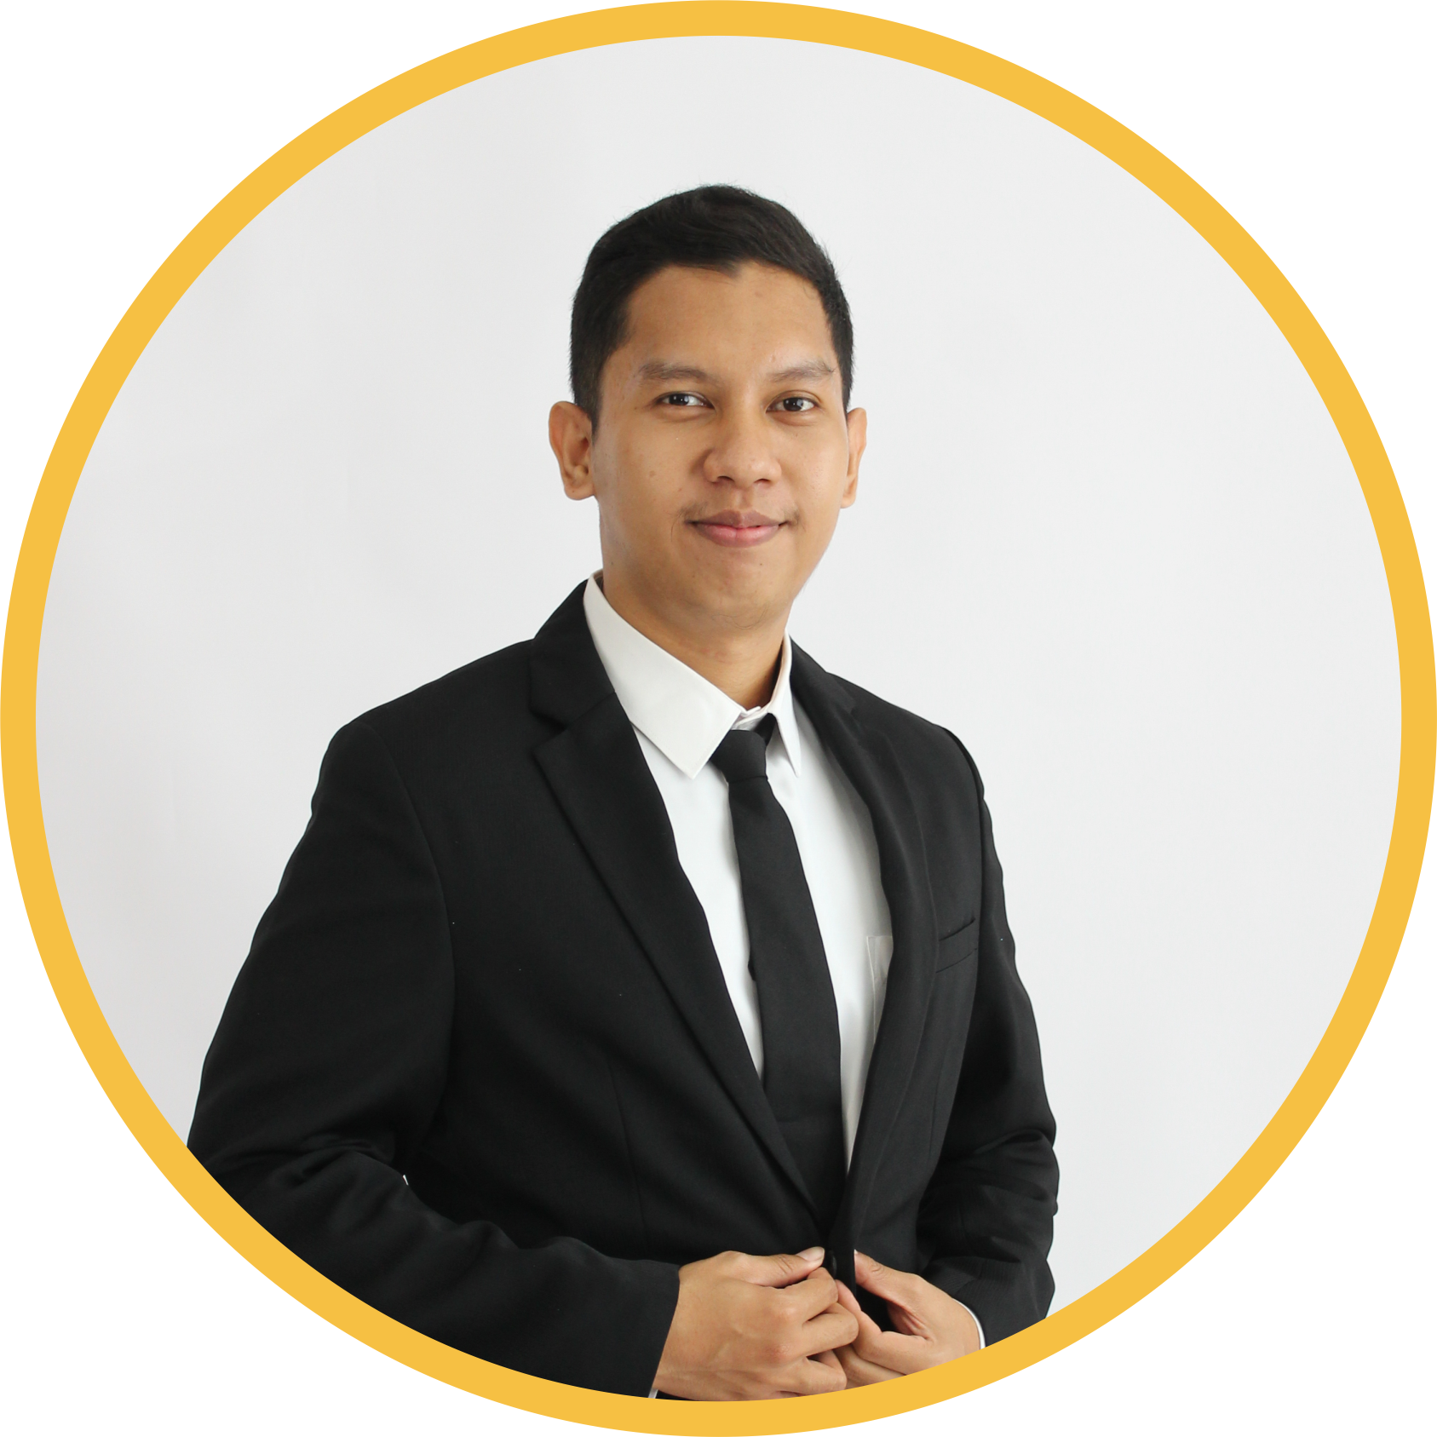

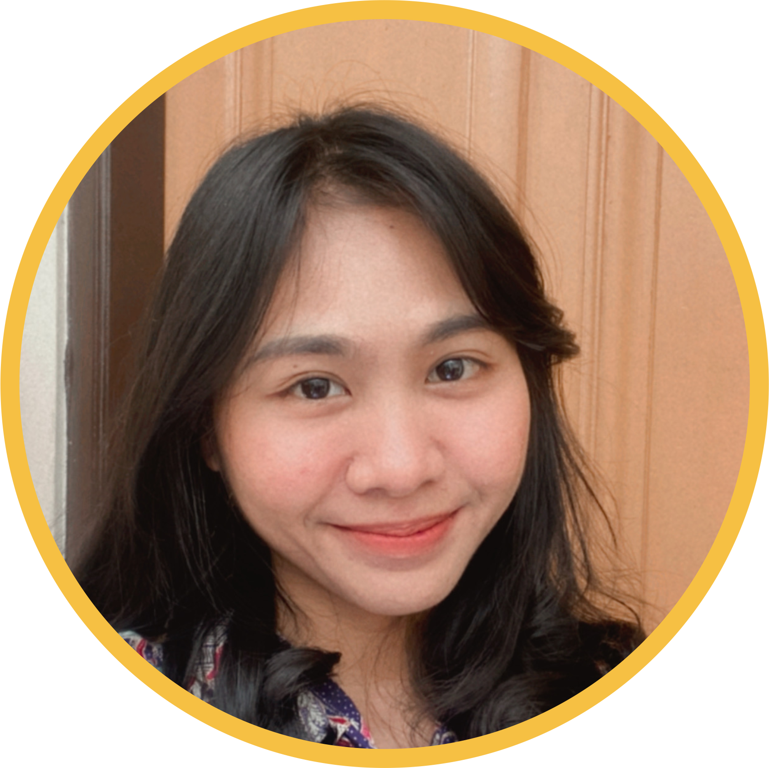
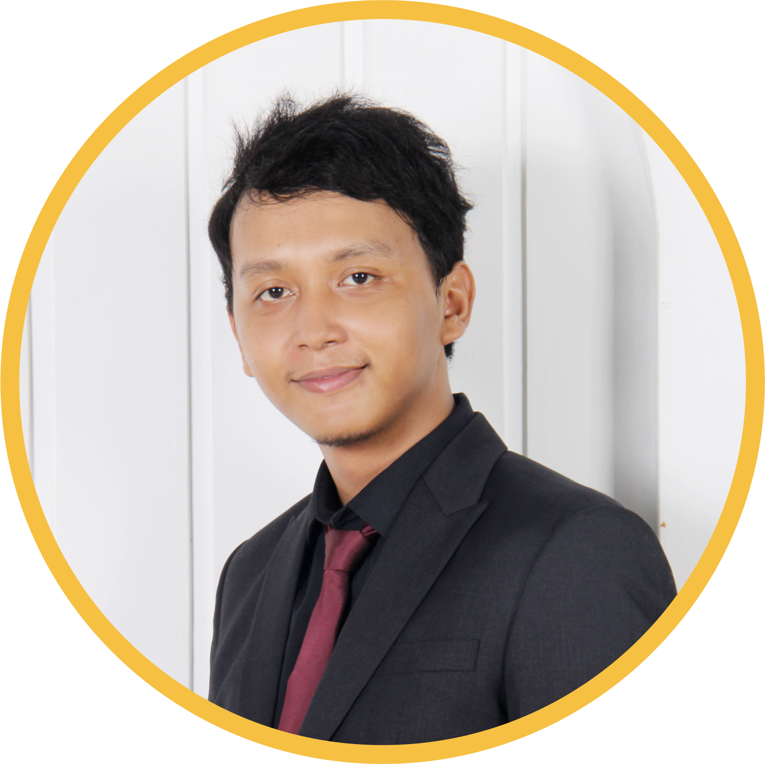
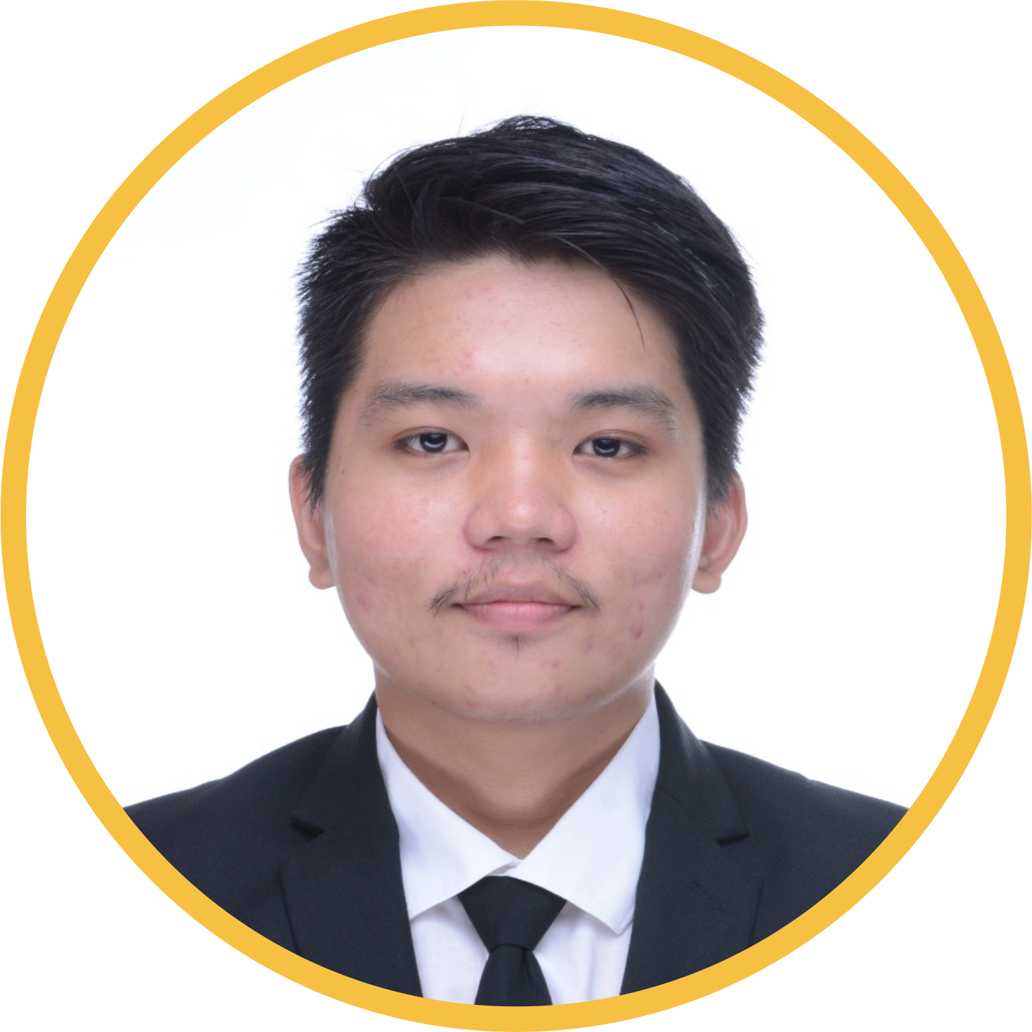

Meet our Teams
Alya
Aliski
Muh. Ariq
Arfina
Jordy Ichwansyah
Ni Gusti Made Yogeta Yushanti
Muh. Tidar Wirayudha
Lewis Jonathan
M Fauzan

Slide 3


Who Are We?
HemaPython adalah konsultan Data Scientist yang siap memberikan rekomendasi dan aksi untuk menyelesaikan masalah pada Perusahaan Start-up

Slide 4

Outline
Step 1
Business Understanding
Step 2
Data Overview, EDA & Insight
Travel Insurance
Analysis and Machine Learning Model
Step 3
Data Pre-Processing
Step 4
Model & Evaluation
Step 5
Business Insight & Recommendation

Slide 5


Business Understanding

Slide 6

Who Are The Client and What Case?
TravelBuddy merupakan sebuah perusahaan Start-up baru yang bergerak di bidang Tour and Travel.
Mereka mempunyai sebuah produk baru yaitu Travel Insurance, dengan Benefit sebagai berikut:
Death due to Covid-19
Hospital cash plan
Income Loss Protection
Tim marketing TravelBuddy belum melakukan targeted marketing sejak tahun 2020 dan channel yang masih terbatas untuk menawarkan produk Travel Insurance. Sehingga di tahun 2021 mereka mengalami kerugian karena biaya marketing terlalu besar, sehingga menyebabkan penjualan produk Travel Insurance tidak signifikan.

Slide 7
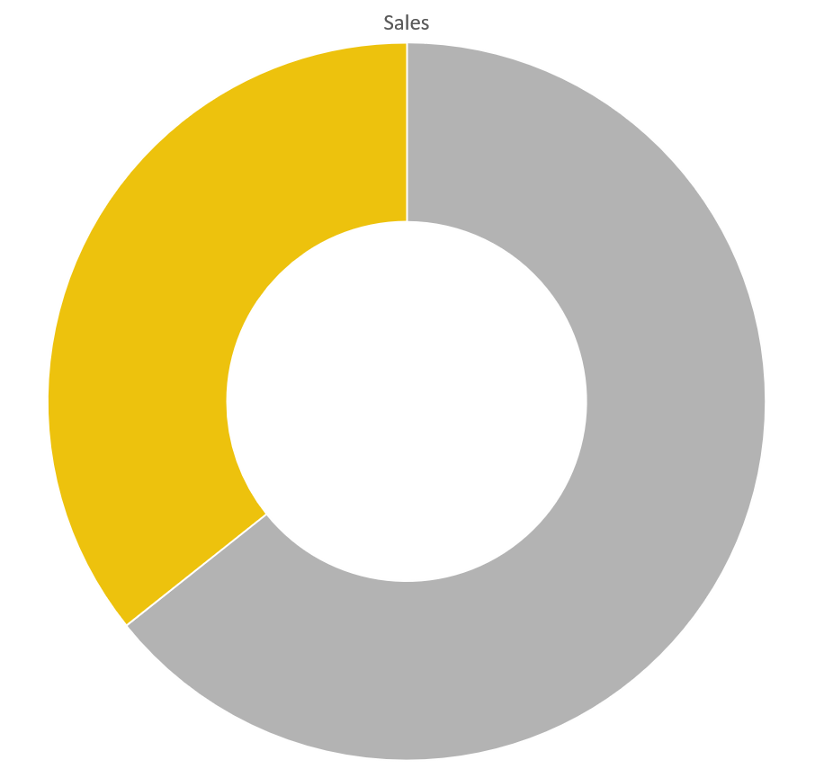

Let’s Check The Data
TravelBuddy Travel Insurance Sales
Di Tahun 2020, TravelBuddy memiliki total pelanggan sebanyak 1987.
Dari penjualan yang dilakukan selama 1 tahun, hanya 35,7% yang membeli produk Travel Insurance!
35,7 %
Marketing yang tidak tertarget bisa menjadi salah satu alasan mengapa penjualan tidak signifikan. Jika marketing tidak tertarget, maka pengeluaran untuk biaya marketing akan membengkak.
64,3 %
Jika di Asumsikan :
Marketing Cost per customer
: Rp 100.000,- /Cust
Marketing Cost 2020:
Rp 198.700.000,-

Slide 8
Problem Statement
Marketing tidak tertarget
Marketing cost membengkak

Slide 9

Goals, Objective, Business Metrics
Goals :
Memprediksi customer yang berpotensi membeli Travel Insurance (> 75%)
Mengurangi Marketing Cost
Objective :
Membuat sebuah machine learning model yang dapat memprediksi customer yang tertarik untuk membeli Travel Insurance
Memberikan insight dan rekomendasi aksi yang dapat membantu product team dan business
Business Metrics
Customer Acquisition Cost

Slide 10
Data Overview, EDA & Insight

Slide 11

Data Overview
Travel Insurance Prediction Data
Age | Age Of The Customer
Employment Type | The Sector In Which Customer Is Employed
GraduateOrNot | Whether The Customer Is College Graduate Or Not
AnnualIncome | The Yearly Income Of The Customer In Indian Rupees[Rounded To Nearest 50 Thousand Rupees]
FamilyMembers | Number Of Members In Customer's Family
ChronicDisease | Whether The Customer Suffers From Any Major Disease Or Conditions Like Diabetes/High BP or Asthama,etc.
FrequentFlyer | Derived Data Based On Customer's History Of Booking Air Tickets On Atleast 4 Different Instances In The Last 2 Years[2017-2019]
EverTravelledAbroad | Has The Customer Ever Travelled To A Foreign Country[Not Necessarily Using The Company's Services]
TravelInsurance | Did The Customer Buy Travel Insurance Package During Introductory Offering Held In The Year 2019.
Total Feature : 9
Target Label : TravelInsurance

Slide 12
Exploratory Data Analysis (EDA)
Travel Insurance cenderung dibeli oleh mereka dengan Pendapatan Lebih Tinggi
Kenaikan kecenderungan pembelian travel insurance terlihat pada mereka dengan pendapatan diatas 1.3M

Slide 13
Exploratory Data Analysis (EDA)
Exploratory Data Analysis (EDA)
Travel Insurance cenderung dibeli oleh demografi lebih muda atau lebih tua
Rasio pembeli lebih tinggi ditemukan di age group lebih muda(<=26) dan age group lebih tua (>=33)

Slide 14
Travel Insurance cenderung dibeli oleh private sector/self-employed Pekerja di private sector/self employed 1,6 kali lebih mungkin membeli travel insurance dibandingkan mereka yang bekerja di sektor pemerintahan
Exploratory Data Analysis (EDA)

Slide 15
Exploratory Data Analysis (EDA)
Travel Insurance cenderung dibeli travelers dengan Jumlah Keluarga lebih besar
Customer dengan jumlah anggota keluarga >= 6 kecenderungan pembelian lebih tinggi

Slide 16
Asuransi cenderung dibeli oleh mereka yang lebih “well-traveled” Mereka yang melakukan perjalanan lebih sering dan lebih jauh (pernah pergi ke luar negeri) memiliki kecenderungan lebih tinggi dalam pembelian
Exploratory Data Analysis (EDA)

Slide 17
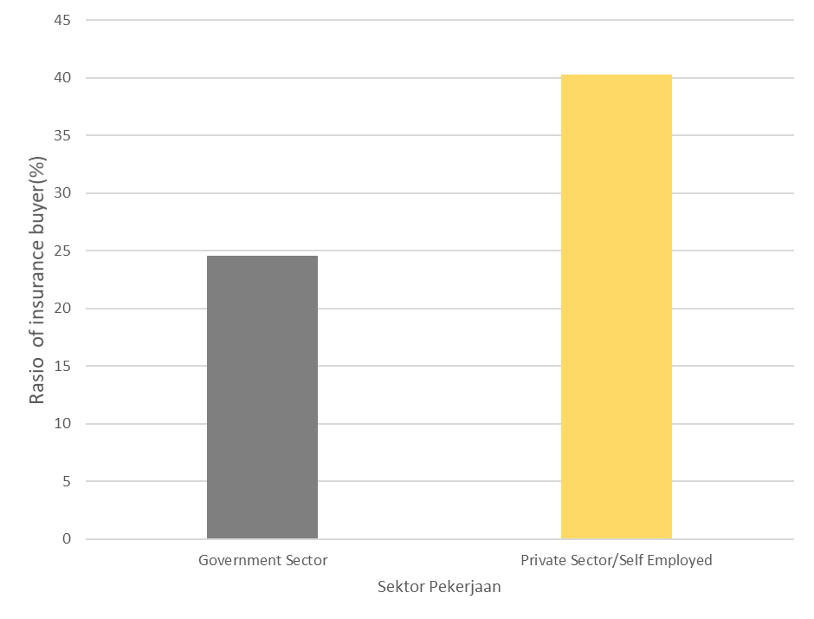
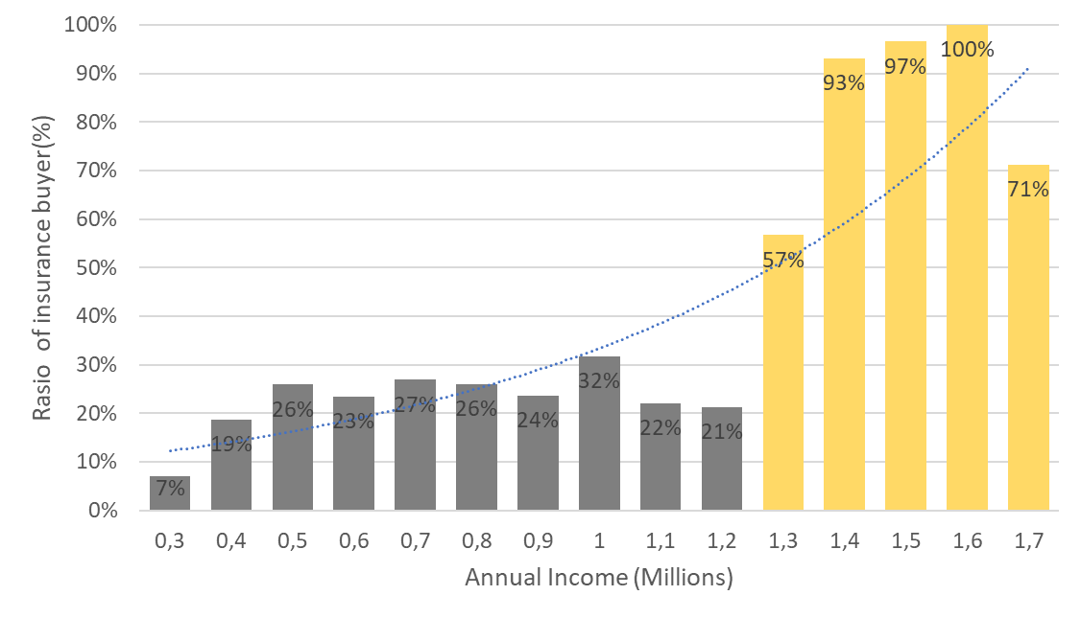
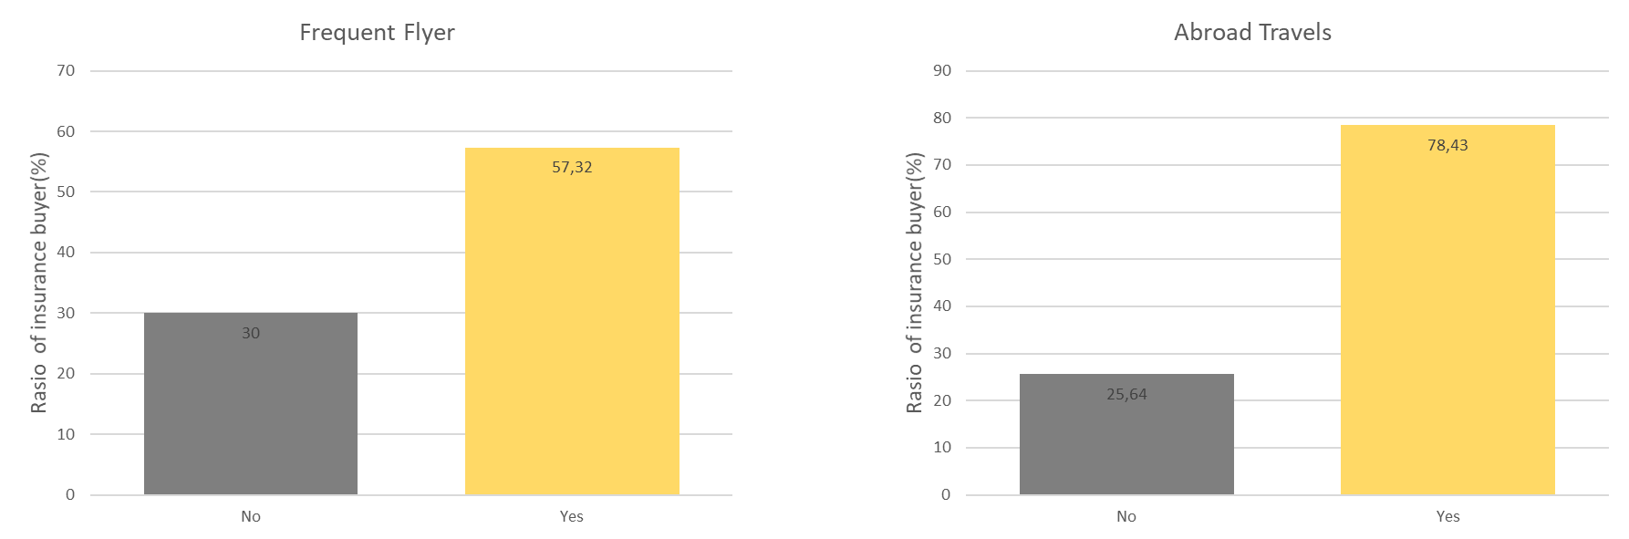
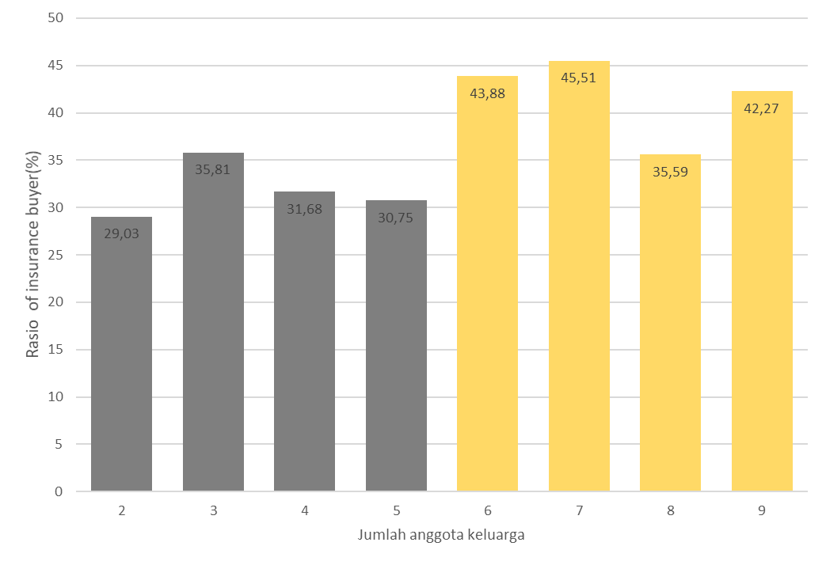
Dari beberapa hasil EDA diatas, kami melihat bahwa diperlukan segmentasi pasar pembeli Travel Insurance, yang selanjutnya dibuatkan Machine Learning Model. Pemberlakuan segmentasi pasar diharapkan dapat mengurangi marketing cost serta marketing dapat tertarget Sebelum dilakukan modeling, diperlukan Data Pre-Processing, agar Decision-Making dan Business Recommendation tidak salah.

Slide 18

Data
Pre-Processing

Slide 19

Data Pre-Processing
No Null Values in dataset Data tidak terdapat null values
Check & Handle Duplicates
Data before handled: 1987
Data after handled: 1249
Encoding
Label Encoding :
EmploymentType,
GraduateOrNot,
FrequentFlyer,
EverTravelledAbroad
Scaling & Transformation
Normalization & Standardization

Slide 20

Model &
Evaluation

Slide 21
Model Comparison (Default)
Evaluation | Model
 | Logistic Regression | Decision Tree | Random Forest | SVM | Neural Network | XGBOOST | KNN
Accuracy (Test Set) | 0.70 | 0.77 | 0.66 | 0.78 | 0.72 | 0.82 | 0.70
Precision (Test Set) | 0.70 | 0.90 | 0.56 | 0.88 | 0.79 | 0.92 | 0.65
Recall (Test Set) | 0.39 | 0.46 | 0.51 | 0.49 | 0.37 | 0.58 | 0.49
F1-Score (Test Set) | 0.50 | 0.61 | 0.53 | 0.62 | 0.51 | 0.71 | 0.56
Model Evaluation yang digunakan:
Precision
Precision digunakan karena tidak memperbolehkan nilai False Positive yang besar (Customer yang dianggap tidak berpotensi untuk membeli, namun dianggap berpotensi)
Dari hasil perbandingan diatas, kami menentukan bahwa Decision Tree dan XGBOOST adalah model yang salah satunya akan digunakan, karena nilai Precision yang tinggi. Untuk menentukan nya, diperlukan Hyperparameter Tuning untuk menentukan apakah model ini sudah fit atau belum.

Slide 22
Model after Hyperparameter Tuning
Model Evaluation : Precision | Decision Tree | XGBOOST
Train | 0,88 | 0,87
Test | 0,88 | 0,91
Decision Tree menjadi model yang dipilih karena :
Model Decision Tree adalah yang paling best fit, karena nilai Train dan Test dengan delta terkecil
Model sudah sesuai dengan target (>75%)
Beberapa trial yang dilakukan pada model Decision Tree yang best fit :
Class Imbalance
Hyperparameter tuning (max_depth, criterion = 'entropy’, min_samples_split, min_samples_leaf)

Slide 23
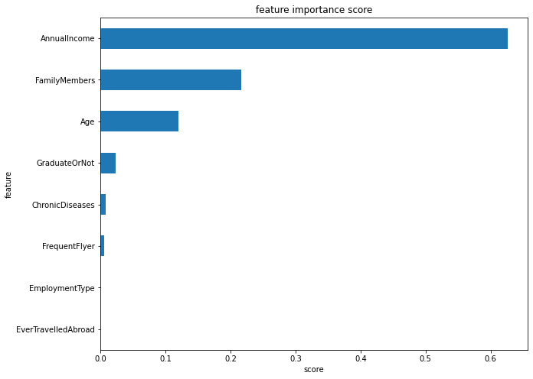
Feature Importance
Dari hasil Feature Importance model Decision Tree, Fitur dengan kepentingan tertinggi adalah Annual Income, Family Members, dan Age

Slide 24
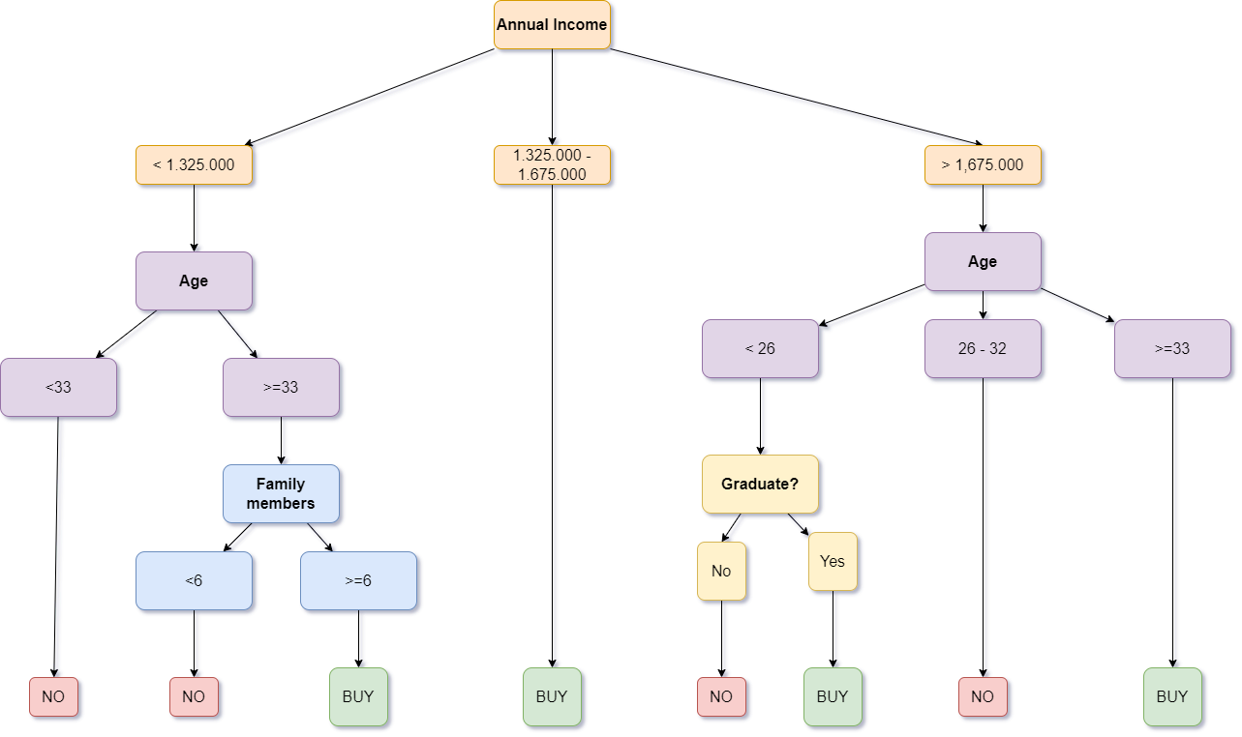
Decision Tree
Notes:
Turning value (TV) Annual Income adalah 1.325.000 (sesuai EDA):
Apabila income kurang dari TV, namun umur di atas 33 dan memiliki jumlah keluarga banyak maka traveller cenderung akan membeli
Apabila income lebih besar dari TV maka traveller cenderung akan membeli dengan pengecualian:
Di bawah 26 tahun dan tidak graduate
Umur di antara 26-33

Slide 25
Business Insight &
Recommendation

Slide 26
Before & After Modelling
Marketing is given to all customer
Marketing is not effective, high marketing cost🡪high CAC
No model
Potential customer
With model
Only give marketing to targeted customer
Effectivity in marketing is increasing 🡪 CAC decrease
Before using Model | After using Model (Precision: 0,88)
Customer contacted🡪 1987 Total insurance bought 🡪 710 (35%) | Customer contacted🡪 806 (clean data) Total insurance bought🡪 710 (88%)
Marketing cost: Rp 100.000,- x 1987 (potential customer) = Rp 198.700.000,- | Marketing cost: Rp 100.000,- x 806 (potential customer) = Rp 80.600.000,-
CAC= Rp 198.700.000,- / 710 = Rp 279.859,- | CAC= Rp 80.600.000.-/710 = Rp 113.521,-
60% decrease in CAC

Slide 27
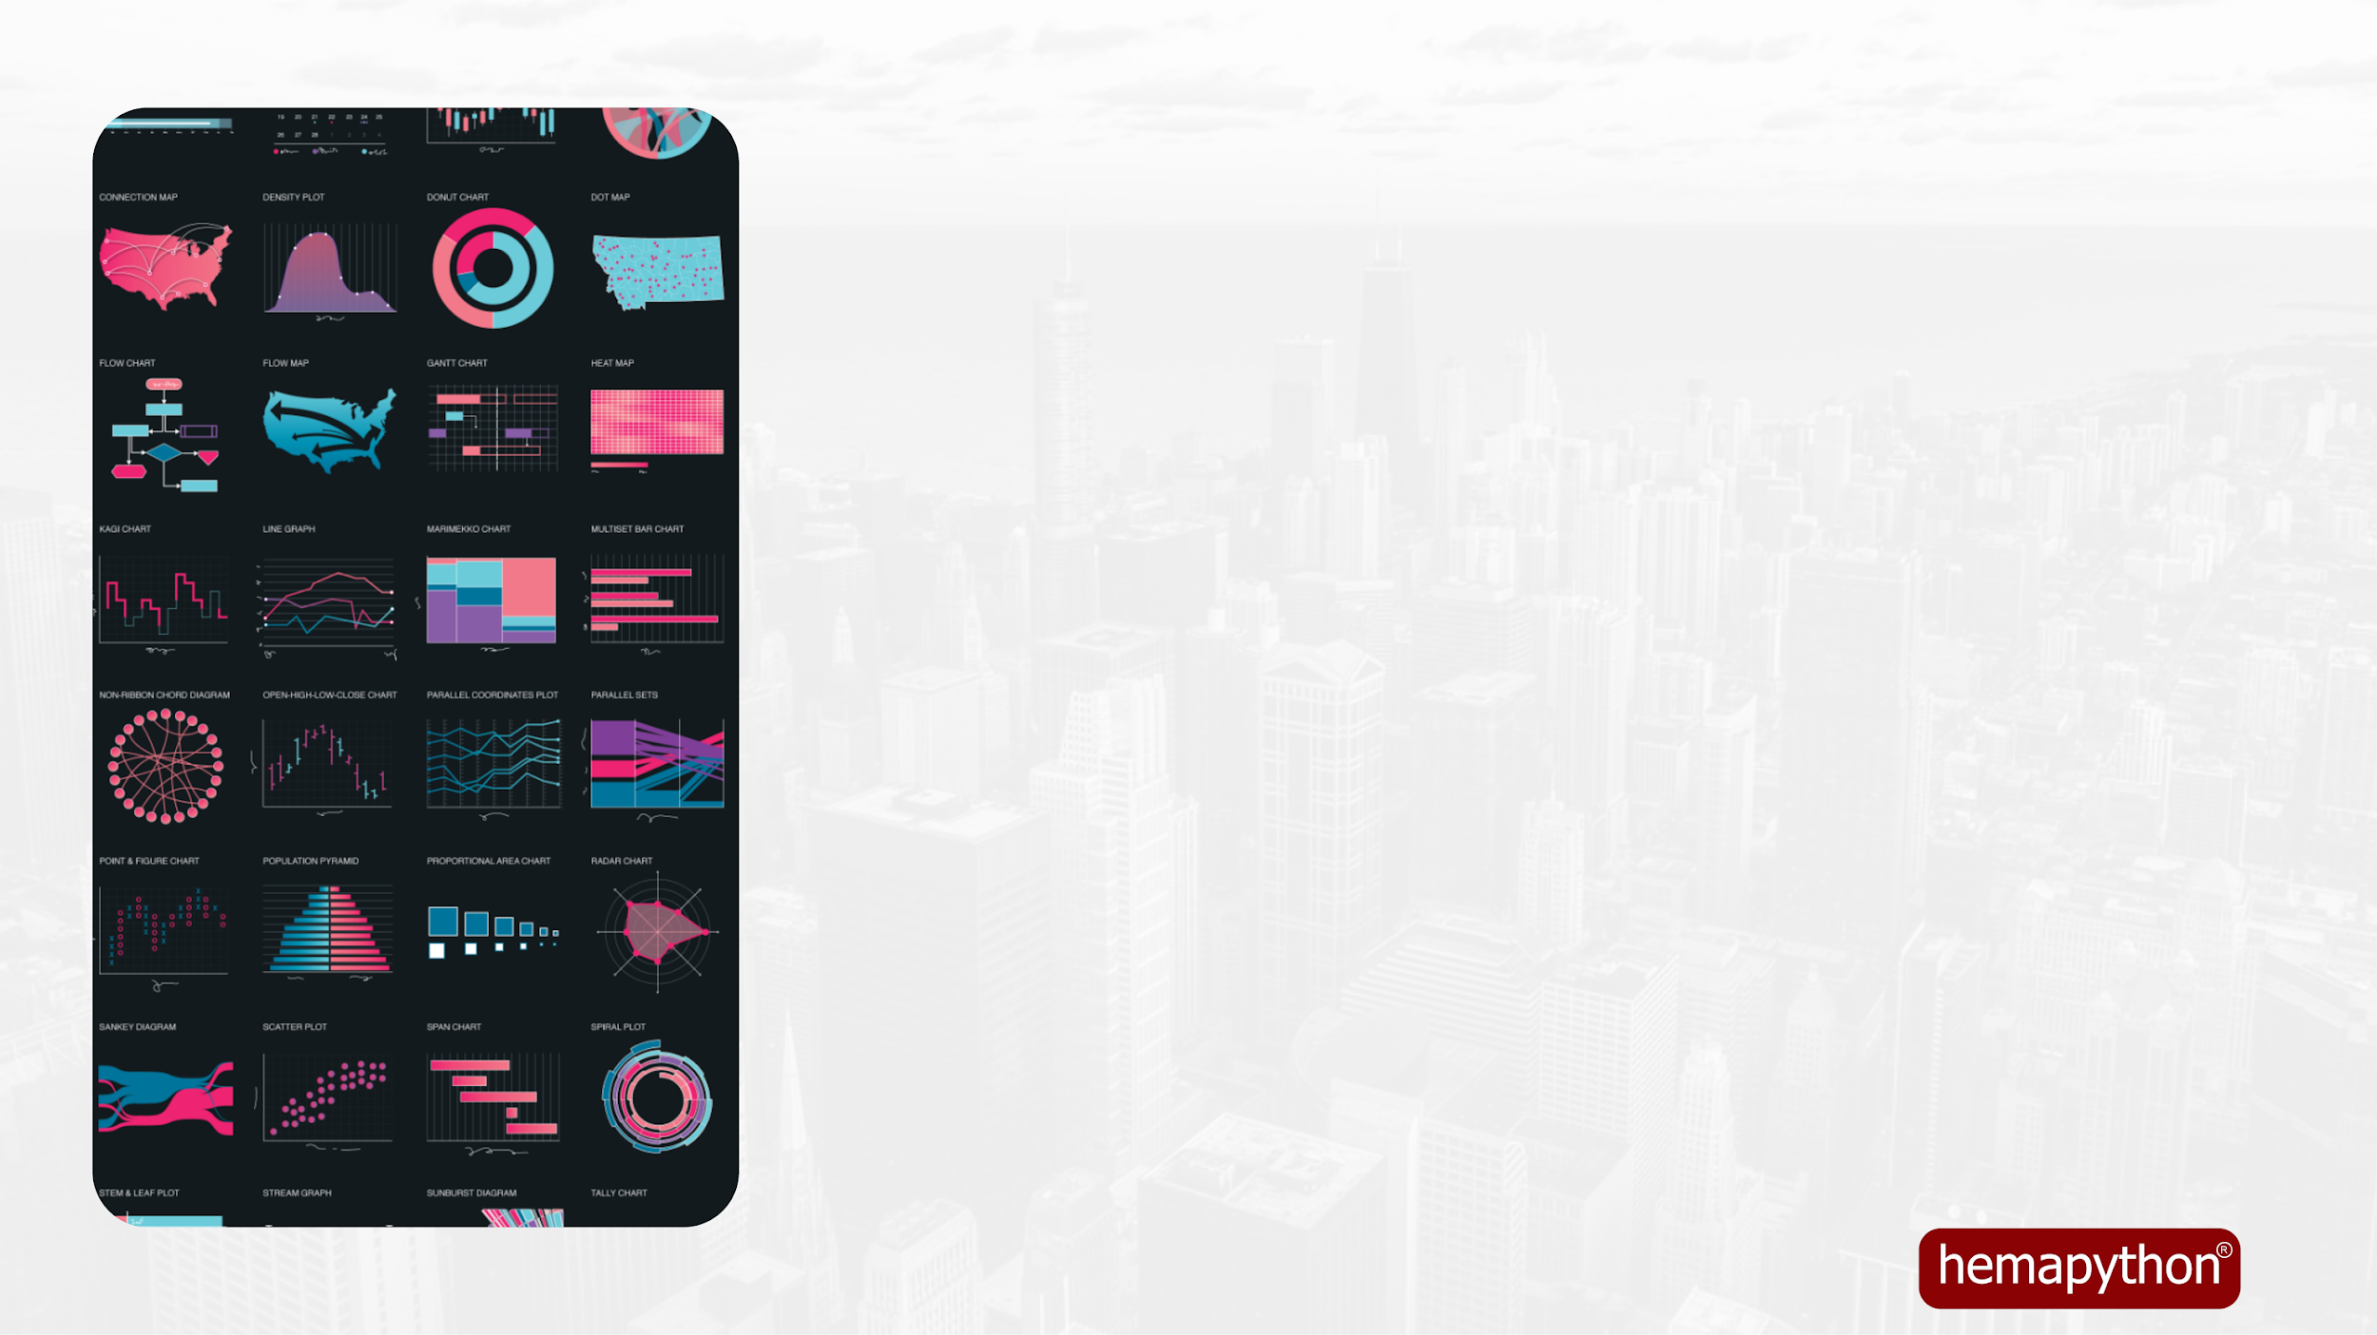
Recommendation for Marketing Team
Melakukan targeted marketing berdasarkan hasil analisis:
Pendapatan tinggi (> 1.3Mil)
Anggota keluarga besar (6 orang/lebih)
Kelompok umur muda dan tua (26 kebawah dan 33 keatas)
Pekerja swasta/self-employed
Memiliki pengalaman bepergian lebih tinggi
Membuat konten marketing yang dapat meningkatkan pengetahuan customer terhadap pentingnya travel insurance
Menurunkan biaya marketing dengan mencari cara-cara alternatif lainnya, seperti melakukan iklan di social media dan meningkatkan keragaman platform advertisement

Slide 28

Recommendation for Product Team
Membuat alternatif paket travel insurance untuk menjangkau segmentasi pasar seperti:
Membuat produk Travel Insurance dengan harga yang lebih rendah
Membuat produk asuransi add-on untuk government workers
Membuat alternative protection sesuai umur
Membuat program bundling/subscription bagi mereka yang sering bepergian
Menambah benefit asuransi untuk meningkatkan nilai produk, seperti:
Add-on family protection: tanggungan terhadap pasangan atau anak
Penambahan proteksi sesuai durasi perjalanan
Proteksi pembatalan, penundaan, keterlambatan perjalanan

Slide 29


Thank You

